Slide 1
СИСТЕМ ОРГАНА ЗА ЦИРКУЛАЦИЈУ

Slide 3
Овај систем чине телесне течности крв и лимфа.
Улога им је да преносе хранљиве материје и кисеоник до свих ћелија и да излучују продукте размене материја из ћелија.
Њега чине:
крв, срце и крвни судови
лимфа, лимфне жлезде и лимфни судови
Састав крви
крвна плазма
црвена крвна зрнца (еритроцити)
бела крвна зрнца (леукоцити)
крвне плочице (тромбоцити)

Slide 4
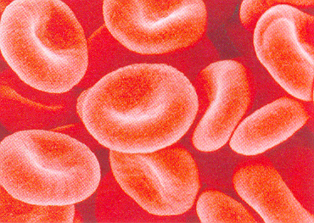
Црвене крвне ћелије (еритроцити):
Немају једро
Лоптастог су облика
Има их око 5 милиона у 1 мм3 крви
Образују се у коштаној сржи и трају 90-120 дана
Разграђују се у јетри и слезини
Садрже хемоглобин

Slide 5
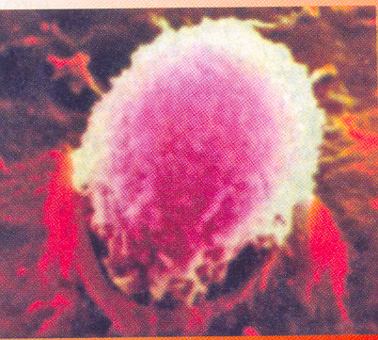
Беле крвне ћелије (леукоцити)
безбојне су и имају једро
мењају облик и величину
има их 6-8 000 у 1 мм3 крви
образују се у коштаној сржи, слезини и лимфним жлездама
разликују се гранулоцити, мали и велики лимфоцити и моноцити
разграђују се у лимфним жлездама, јетри и слезини
то су ћелије имуносистема

Slide 6
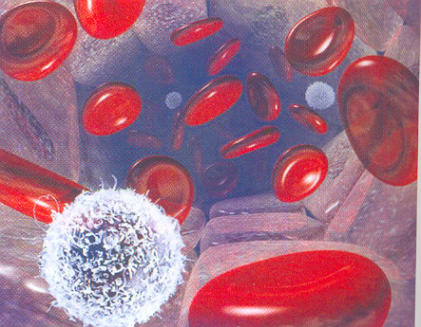
Црвена и бела
крвна зрнца

Slide 7
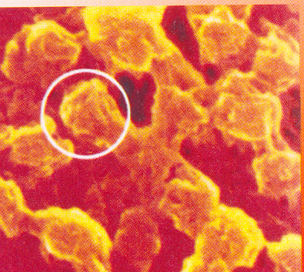
Крвне плочице (тромбоцити)
неправилног су облика
има их око 300 000 у 1 мм3 крви
омогућавају згрушавање (коагулацију) крви

Slide 8
Лимфа је безбојна течност која има сличан хемијски састав као крвна плазма.
садржи само бела крвна зрнца
образује се у ткивима
чини око 25% телесне тежине човека
у лимфним жлездама настају лимфоцити
она је дренажни систем организма

Slide 9
Крвне групе
На основу различитог састава беланчевина у еритроцитима постоје 4 основне крвне групе:
О
А
B
АB

Slide 11
Домаћи задатак
Одговорите на следеће питање:
Због чега је важно да се пре трансфузије крв даваоца и примаоца тестирају?
Објасните улогу еритроцита, леукоцита и тромбоцита.
Извуците тезе у свеску за биологију од 114 до 117 стране.
ЛЕП ПОЗДРАВ

